Slide 1
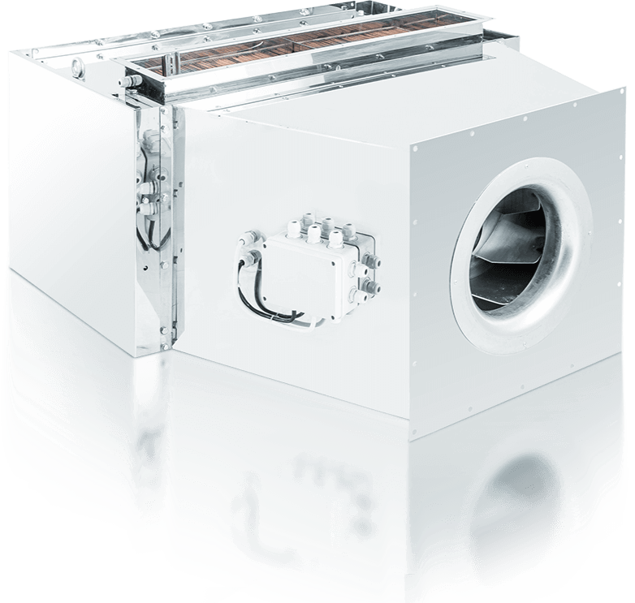
TESSO
Современные системы охлаждения

Slide 2
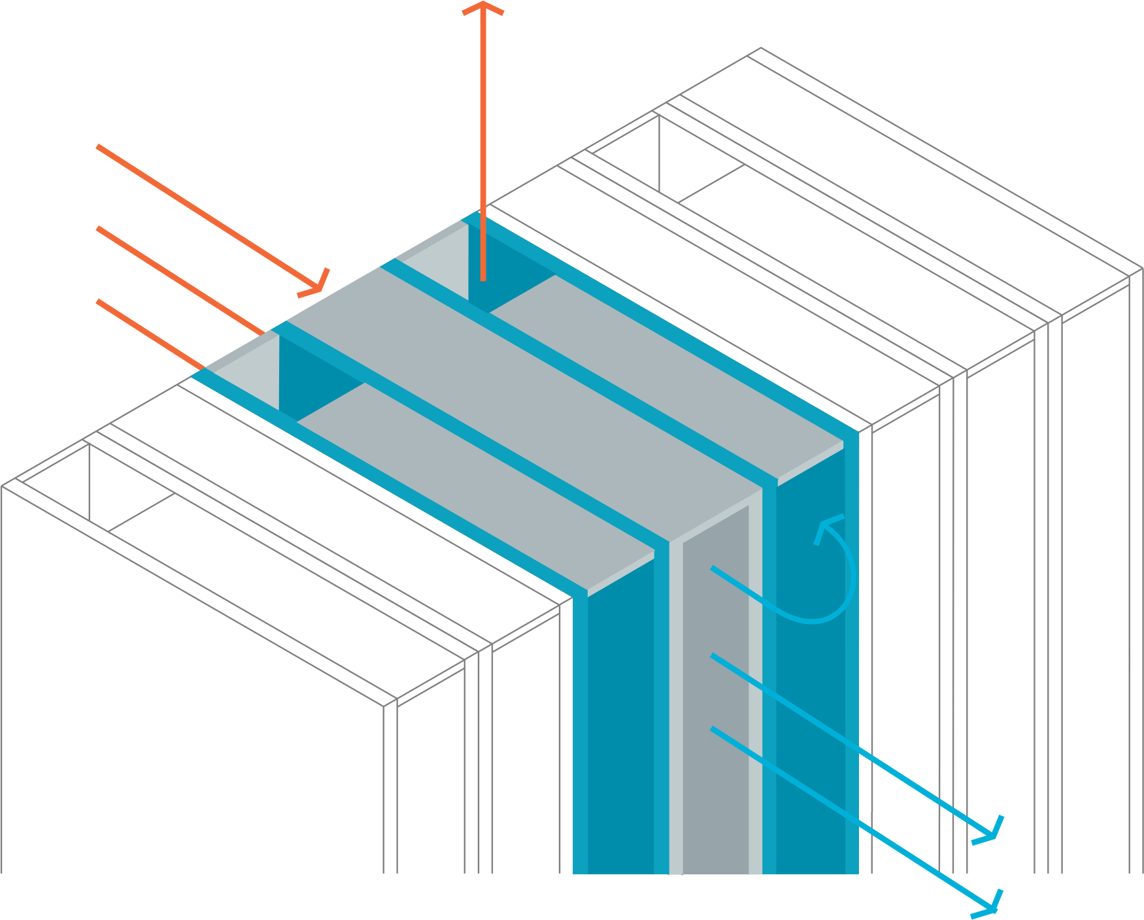
Принцип работы
Главным компонентом кондиционеров TESSO является уникальный теплообменник, работающий на принципе регенеративного косвенно-испарительного охлаждения (РКИО), в котором в качестве хладагента используется обычная вода.
Увлажнённый, обратно-нагретый воздух, м³/ч (25-35 % от полного потока - вспомогательный поток) Температура Т3°С; Влагосодержание d3>(d2=d1), г/кг воздуха, относительная влажность которого, 90-100%; Расход воды G, кг/ч (1,2-1,5 л. на 1 кВт хол/час.)
Горячий воздух, м³/ч 100%(полный поток);
Температура воздуха Т1, °С; Влагосодержание воздуха d1, г/кг
Охлаждённый воздух, м³/ч 75-65 %(основной поток);
Температура Т2=Т1-∆Т, °С; Влагосодержание воздуха d2=d1, г/кг, т.е без изменения

Slide 3
Как это работает
Теплообменник регенеративного косвенно-испарительного охлаждения (РКИО) состоит из чередующихся, собранных попарно пластин капиллярно-пористого материала, имеющих с одной стороны водонепроницаемое покрытие. Они развернуты друг к другу либо с водонепроницаемой стороны, либо капиллярно-пористой поверхностью.
Проходя сквозь теплообменник, горячий воздух (полный поток) охлаждается в каналах образуемых пластинами, развернутыми друг к другу водонепроницаемой стороной при соприкосновении с их холодной поверхностью.
Снижение температуры самих же пластин происходит за счёт испарения воды в их капиллярно-пористом слое, при прохождении части охлажденного воздуха 25-35% от полного потока (вспомогательный поток), который двигается в противоположном направлении с обратной стороны пластин (в соседних каналах), образованных расположенными друг к другу капиллярно-пористыми поверхностями.
Движущийся противотоком воздух (вспомогательный поток), выпаривает воду из капиллярно-пористого слоя, увлажняется и повторно нагревается (через стенку пластины), после чего он отводится в атмосферу или на технические нужды. При этом значительно большая часть (65-75% от полного потока) охлажденного воздуха направляется потребителю (основной поток).

Slide 4
Важно знать
Влажность охлажденного регенеративно косвенно-испарительным способом воздуха, поступающего к потребителю не меняется в отличии от всех иных существующих способов охлаждения, т.е. остается в естественном состоянии как в окружающей нас среде.
При увеличении влажности обрабатываемого воздуха эффективность его охлаждения снижается, но не прекращается, т.к. испарение воды происходит в капиллярах материала пластин при давлении ниже атмосферного.
Чем выше температура охлаждаемого воздуха, тем выше степень его охлаждения, что позволяет эффективно охлаждать приточный воздух даже без рециркуляции.

Slide 5
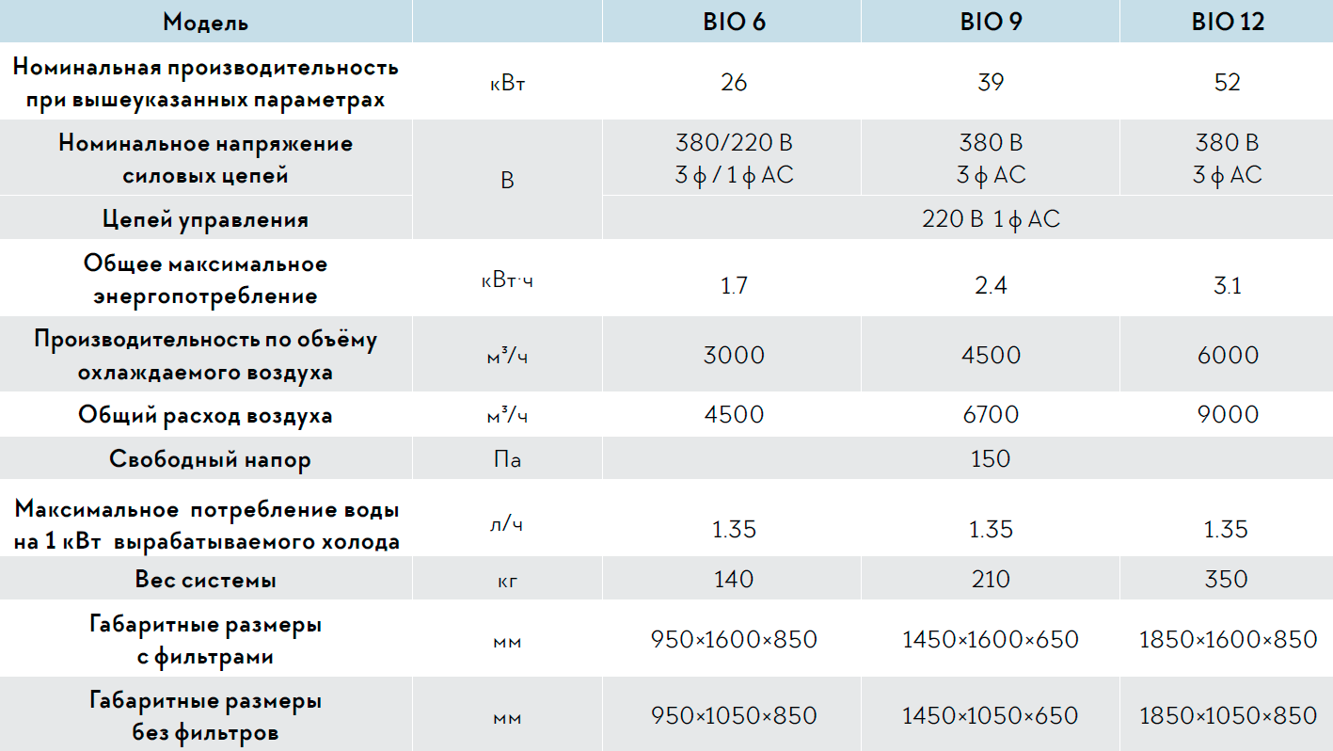
Технические данные
Моноблочные модульные установки BIO
TESSO представляет собой блочную систему. Если понадобится получить более производительную систему, вы можете соединять модули BIO между собой в любом количестве.
Каждая из моделей может оснащаться различным по мощности, количеству и типу вентилятором.
* Характеристики взяты при температуре внешнего воздуха 45°C по сухому термометру, 19,4°С по влажному термометру.

Slide 6
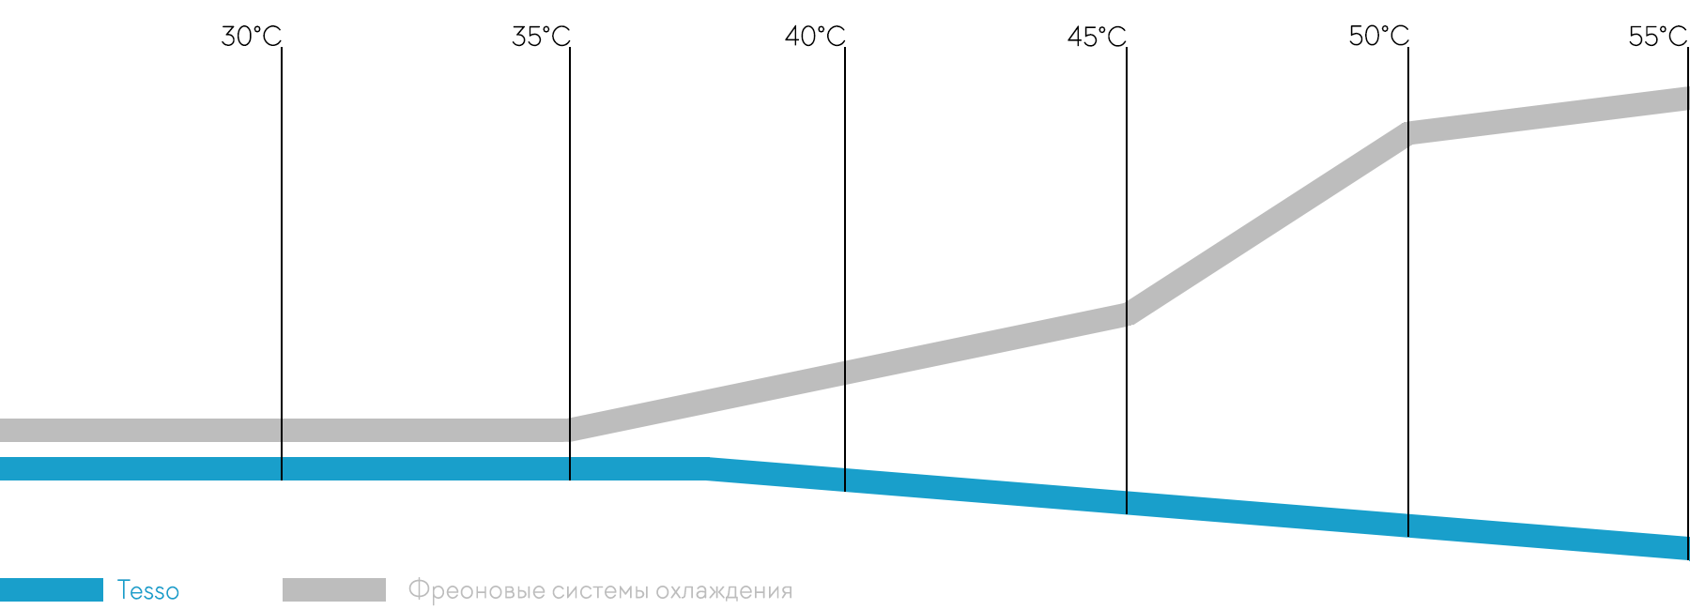
Экономичность
Сравнение затрат с фреоновыми установками

Slide 7
Преимущества

Slide 8
Решение для охлаждения воздуха на ГТУ c гарантированным dT 10 °C (вне зависимости от региона) для газоперекачивающих агрегатов мощностью от 6 МВт до 50 МВт
Наши возможности

Slide 9
Цель
Разработка эффективного малобюджетного, технологичного комплекса для охлаждения воздуха ГТУ со сроком окупаемости не более 5 лет.
В ПАО «Газпром» находится в эксплуатации примерно 4000 ед. газотурбинных ГПА. мощностью от 6 МВт до 50 МВт, из них около 2000 ед. находятся в зоне летних температур 25-40 °C и относительной влажностью 35-70%.
Расчетное значение номинальной мощности ГТУ определяется температурой воздуха не более 15-20 °C.
Увеличение температуры воздуха с 15 °C до 30 °C при работе ГТУ в режиме «P-const», увеличивает расход топливного газа до 3% и уменьшает мощность на валу примерно до 15%.
Известные способы охлаждения воздуха: адиабатическое испарение, адиабатическое распыление (туман), АБХМ, ПАХМ, парокомпрессионные.
Задача:
охладить воздух с расходом 205 000 м3/час (70 кг/с) с установкой оборудования в условиях эксплуатации и минимальным влиянием на конструкцию воздухоохладительной установки (ВОУ) и сопротивление воздухозаборного тракта ГТУ.

Slide 10
Сравнение технологий

Slide 11
Описание технологии
ВОУ
ВОУ
ГТУ
ГТУ
Модуль охлаждения
ВОУ
Блок косвенно-испарительный с САУ
ГТУ
ВОУ
ГТУ
Цеховая водоподготовка (фильтрация и обработка)
Скважина

Slide 12
Расчёт инвестиций
№ П\П | Наименование оборудования (работ) | Кол-во | Оценочная стоимость для пилотного проекта тыс. руб., б/НДС | Оценочная стоимость для серии, тыс. руб., б/НДС | Примечание
1 | Моделирование | 1 | 1000 | 0 | Срок 60 дней
2 | Проектирование | 1 | 2000 | 0 | Срок 120 дней
3 | ТИО-12, насос, водоподговка | 32 | 20000 | 18000 | Срок изготовления и поставки 30 дней
4 | Скважина 50 м с насосом с дебетом 1500 кг/час,ед. | 1 | 400 | 300 | Срок изготовления и поставки 30 дней
5 | Трасса с эстакадами, м | 200 | 400 | 200 | ГПА при станционном исполнении
6 | Эстакада с укрытием и ветрозащитным козырьками и блоком САУ, ед. | 1 | 500 | 300 | Срок изготовления и поставки 30 дней
7 | Прочее оборудование | 1 | 200 | 200 | Вспомогательное оборудование, технологическая оснастка и др.
8 | Проектные и строительно-монтажные работы | 1 | 2000 | 1500 | Срок изготовления и поставки 60 дней
9 | Пусконаладочные работы | 1 | 1000 | 500 | Срок изготовления и поставки 60 дней
10 | Командировочное и накладные расходы | 1 | 2000 | 1500
11 | Доставка на объект | 1 | 500 | 500
Всего: |  |  | 30000 | 23000

Slide 13
Пример фактического применения испарительного охлаждения
В конце мая 2020 года в ПАО «Мосэнерго» начались работы по внедрению испарительной системы охлаждения на базе установок BIO на комплексном воздухоочистительном устройстве газовой турбины SGT5-4000F парогазового энергоблока ТЭЦ-20. Это может позволить увеличить оплачиваемую мощность энергоблока. Проект является передовым не только для «Мосэнерго», но и для группы «Газпром энергохолдинг» в целом.
Эффективный коэффициент повышения мощности ГТУ: 9,0/255,0=0,036 (3,6%).
Степень охлаждения воздуха: 5 °C
Показатель | Май | Июнь | Июль | Август | Сентябрь
Средняя температура воздуха, °C | 16,88 | 17,86 | 20,77 | 19,48 | 14,79
Средняя влажность, % | 48,68 | 51,77 | 54,24 | 56,63 | 59,85
Средняя температура воздуха (с ИУ), °C | 11,68 | 12,84 | 15,64 | 14,89 | 11,18
Средняя влажность воздуха (с ИУ), % | 89,02 | 91,82 | 92,85 | 93,34 | 92,65
Среднее увеличение мощности (с ИУ), МВт | 9,88 | 9,53 | 9,75 | 8,72 | 6,86

Slide 14
Сравнительная эффективность с испарительной технологией и АБХМ
№ | Наименование оборудования (работ) | BIO | Испарительная | АБХМ-1700* | Примечание
1 | Степень охлаждения фактическая, °C | 8 | 5 | 11 | В условиях Перми, Москвы
2 | Мощность при t=30 °C, МВт | 13,5 | 13,5 | 13,5 | Для ГТУ 16 МВт
3 | Мощность после охлаждения, МВт | 14,5 | 14,0 | 15,2
4 | Расход газа при t=30 °C, м3/час | 5400 | 5400 | 5400 | Номинальный расход при 20 °C 4500 м3/час
5 | Расход топливного газа после охлаждения, м3/час | 4860 | 5000 | 4770
6 | Время работы охлаждения, час | 720 | 720 | 720 | 60 дн в году по 12 час
7 | Экономия топливного газа, м3/час | 540 | 400 | 630
8 | Увеличение мощности, МВт | 1,0 | 0,5 | 1,7
9 | Экономия топливного газа, млн.руб/сезон | 1,9 | 1,44 | 2,3 | 5 руб/м3
10 | Инвестиции на один ГПА, млн. руб | 20 | 20 | 116
11 | Экономия топливного газа на 32ед ГПА, млн.руб/сезон | 321 | 248 | 371 | 16 МВт/0,5 Мвт=32 ед, т.е. 32 ед ГПА высвобождают 1 ГПА 16 МВт.
12 | Инвестиции на 32 ед ГПА, млн. руб | 640 | 640 | 3712 | При серийном производстве с учетом СМР, ПНР
13 | Затраты эксплуатационные на 32 ГПА, млн. руб в год | 2,7** | 3,0** | 192
14 | Срок окупаемости в 32 ед. ГПА | 2,0 | 2,6 | 11
*-АБХМ тепловой мощностью 1700 МВт имеет холодопроизводительность 1000 кВт, при расходе 70 кг/с и указанных параметрах воздуха эффективная степень охлаждения составит 11 °C
**- затраты не включают проблемы с ПОС в период 5- (-)10 °C

Slide 15
Вывод
Косвенно-испарительный способ охлаждения воздуха позволяет получить гарантированную степень охлаждения воздуха в среднем на 3 градуса выше испарительного адиабатического.
Фактическая степень охлаждения воздуха составляет 10-20 °C.
Срок окупаемости предложенной системы не более 2-лет.
Предложенная система встраивается с минимальными внесениями изменений в конструкцию ГПА и незначительным увеличением площади как в условиях эксплуатации, так и при новом строительстве.
Экономия от внедрения на 2000 ед. ГПА составляет 4 млрд м3 газа в год (20 млдр. руб в год).

Slide 16
Компания производитель
ООО «ФРАТРИЯ МП»
Разработка, производство, проектно-техническое сопровождение
Юридический/почтовый адрес: | 614031, КРАЙ ПЕРМСКИЙ, ГОРОД ПЕРМЬ, УЛИЦА ДОКУЧАЕВА, ДОМ 33, ОФИС 223
ИНН/КПП: | 5903135946/590301001
ОГРН: | 1175958050916
Банковские реквизиты: | Р/С 40702810729490002353 В Филиал «Нижегородский» ОАО «Альфа-Банк» К/С 30101810200000000824 БИК 042202824
Телефон/Факс: | 8(342) 213-74-77
E-mail: | sale@tesso.world
г.Пермь

